Slide 1

APRENDIZAJE NO SUPERVISADO · EDA
CONSUMO DIGITAL EN ADOLESCENTES
Patrones.
Descubrir perfiles de comportamiento más allá de la suma total de horas frente a la pantalla.
Equipo: Gisela Martínez · Noelia Cualina · José Leonardo Carabajal · Javier Carabajal
Notes:
Buenas tardes a todos. Hoy presentamos el Análisis Exploratorio y la preparación de datos de nuestro proyecto sobre consumo digital en adolescentes. El foco central no es solo contar cuántas horas pasan conectados, sino descubrir qué estructuras de comportamiento subyacen a ese tiempo antes de aplicar modelos no supervisados.

Slide 2
ESTRUCTURA DEL DATASET
¿Con qué información trabajamos?
Un corpus multidimensional que vincula tecnología, hábitos biológicos y trayectoria escolar.
4.115
125
15,6
0
REGISTROS
VARIABLES
AÑOS PROMEDIO
DUPLICADOS
Casos relevados en la muestra original sin duplicados.
Métricas de uso, demografía, sueño y desempeño escolar.
Media calculada sobre quienes informaron su edad.
Filas idénticas en la base: integridad relacional intacta.
Integración temática: el relevamiento cruza patrones de dispositivos, demografía, duración de sueño, escala de somnolencia diurna (PDSS) y rendimiento escolar.
Notes:
Partimos de 4.115 registros y 125 columnas. Confirmamos que no existen duplicados puros. Entre los encuestados que reportaron edad, la media ronda los 15,6 años. Es una base rica pero heterogénea, que combina variables de pantalla con factores biomédicos y académicos.

Slide 3
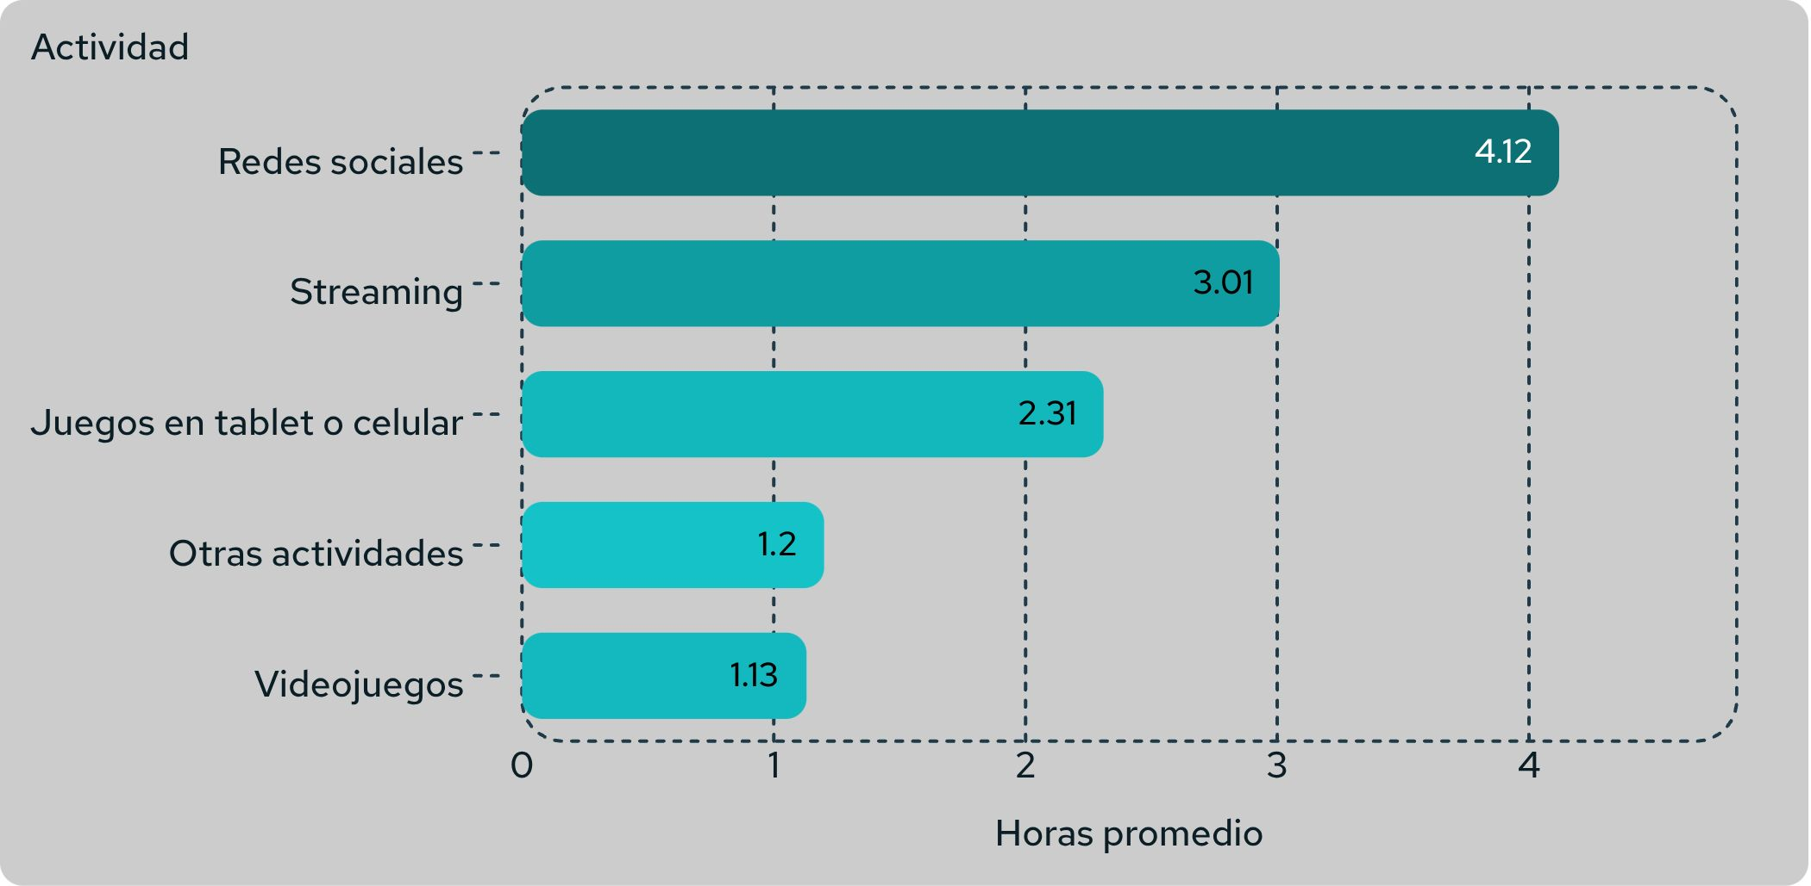
DISTRIBUCIÓN DEL USO
No todas las pantallas se utilizan de la misma manera
Comparar componentes revela asimetría: las redes y el streaming concentran la mayor parte de la jornada.
11,77 h
TIEMPO TOTAL ORIGINAL
Suma media bruta antes de aplicar filtros de consistencia.
Aclaración metodológica: promedios originales previos al tratamiento de outliers. No representan el dataset final depurado.
Notes:
Al analizar los promedios brutos, vemos que redes sociales lidera con 4,12 horas diarias, seguida por streaming con 3 horas y juegos móviles con 2,3. El tiempo total promedio original alcanza las 11,77 horas. Es crucial señalar que estos valores son previos al tratamiento de valores extremos, pero ya demuestran que el consumo no es homogéneo.

Slide 4
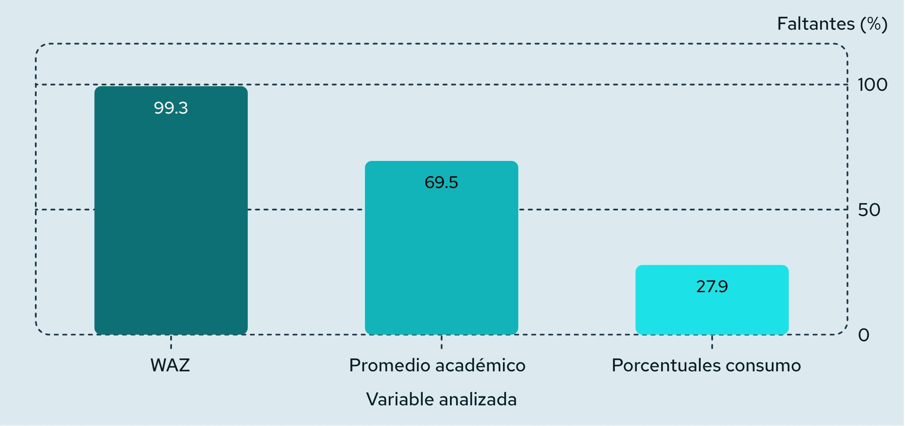
AUDITORÍA Y DIAGNÓSTICO
Antes de aplicar Machine Learning, había que comprender la calidad de los datos
La limpieza respondió al objetivo de investigación, no a una regla automática.
VALORES INVÁLIDOS
Sueño con registros negativos
Las duraciones de sueño originales incluían valores negativos, incompatibles con una duración real.
FALTANTES
Porcentaje por variable
Promedio académico: 69,45 % faltante. Variables porcentuales de consumo: 27,85 % faltante. WAZ: 99,34 % faltante.
Notes:
Antes de aplicar Machine Learning, revisamos la calidad de los datos. El promedio académico tenía 69,45 % de valores faltantes; las variables porcentuales de consumo, 27,85 %; y WAZ, 99,34 %. También encontramos duraciones de sueño originales con valores negativos, incompatibles con una duración real. La limpieza respondió al objetivo de investigación, no a una regla automática.

Slide 5
ESTRATEGIA ANALÍTICA
Decisiones que preparan los datos para segmentar
Separar los componentes individuales preserva la firma digital de cada adolescente.
Diagnóstico IQR
Versiones trimmed
Desagregación
Identificar valores extremos sin asumir de inmediato que todo outlier constituye un error de medición.
Priorizar rangos acotados y robustos para evitar que colas largas distorsionen las distancias Euclídeas.
Excluir el tiempo total consolidado y evitar colinealidad con las actividades desagregadas.
100 %
CONSISTENCIA MATEMÁTICA
En los 4.115 registros, el tiempo total coincide con la suma de sus 5 componentes (tolerancia ±0,05 h).
Las 5 actividades clave: Redes sociales · Streaming · Videojuegos · Juegos tablet/celular · Otras actividades. Conservarlas por separado permite encontrar perfiles especializados.
Notes:
Comprobamos que en el 100% de los 4.115 registros el tiempo total es idéntico a la suma de sus cinco componentes. Por ende, incluir ambas cosas generaría redundancia estricta. Decidimos conservar las cinco actividades por separado y usar versiones trimmed con IQR: así diferenciamos al usuario gamer del streamer.

Slide 6
PIPELINE DE TRANSFORMACIÓN
De 125 variables a un dataset orientado al objetivo
Un filtrado fundamentado para construir un espacio de representación analíticamente útil.
DATASET ORIGINAL
−53 registros excluidos
DATASET RESULTANTE
4.115
Casos con edad superior a 18 años eliminados para acotar la población adolescente.
4.062
Registros iniciales
+562 registros retenidos
Casos consolidados
Casos sin edad informada fueron conservados para evaluar patrones de respuesta.
125
32
Variables brutas
Selección de 32 features
Variables analíticas
Depuración de redundancias, descartes por varianza nula y variables correlacionadas.
Notes:
El filtrado redujo el espacio de 125 a 32 variables seleccionadas y de 4.115 a 4.062 observaciones. Excluimos 53 casos de mayores de 18 años, pero preservamos 562 casos sin edad informada para no perder potencia estadística. Queda claro que persisten valores faltantes pendientes de imputación.

Slide 7
MODELO DE APRENDIZAJE AUTOMÁTICO PROPUESTO
Segmentar a partir de patrones de consumo digital
El problema es de aprendizaje no supervisado: no existe una etiqueta objetivo conocida que indique de antemano a qué perfil pertenece cada adolescente.
PROBLEMA Y OBJETIVO
MODELO INICIAL
Descubrir agrupamientos naturales
K-Means como baseline
El objetivo es encontrar grupos a partir de similitudes en los patrones de consumo digital, sin imponer perfiles previamente definidos.
Algoritmo clásico de segmentación, adecuado para el tamaño del dataset.
Trabaja con variables numéricas estandarizadas.
Genera clusters interpretables y permite comparar distintos valores de K.
Facilita la caracterización posterior de cada grupo.
LIMITACIONES
ALTERNATIVAS INVESTIGADAS
Supuestos que debemos evaluar
Otros modelos posibles
K-Means supone grupos relativamente compactos según la distancia euclidiana y es sensible a la escala de las variables, los valores extremos, la elección de K y las estructuras no esféricas.
Clustering jerárquico: estudia relaciones entre observaciones o grupos.
DBSCAN: detecta formas irregulares y ruido, con sensibilidad a sus hiperparámetros.
Gaussian Mixture Models: ofrece asignación probabilística y mayor flexibilidad geométrica.
K-Means será el modelo inicial de referencia.
Como se basa en distancias, las variables deberán estandarizarse y se evaluarán distintos valores de K para determinar una cantidad de clusters adecuada a la estructura observada en los datos.
Notes:
La propuesta parte de un problema no supervisado: no contamos con una etiqueta que diga qué perfil tiene cada adolescente. Por eso comenzamos con K-Means como baseline, por su sencillez, costo computacional e interpretabilidad. Sus supuestos y limitaciones deberán contrastarse con los datos; por eso también investigamos clustering jerárquico, DBSCAN y Gaussian Mixture Models. Antes de segmentar, estandarizaremos las variables y evaluaremos distintos valores de K.

